Slide 1
Presentazione progetto IA Lab
Clips
Gianni Molinari Mattia Bernardi

Slide 2
Per la seconda parte di laboratorio abbiamo sviluppato un sistema che simula un’agenzia immobiliare.
L’interazione tra il sistema esperto e l’utente si articola in 3 fasi:
Una prima fase di profilazione dell’utente, con domande generiche per conoscerlo meglio,
Una seconda fase con domande specifiche in modo da poter selezionare la soluzione migliore per l’utente,
Una terza fasa (facoltativa) che consente all’utente di poter dare risposte precise a quesiti a cui non aveva precedentemente risposto.
Una prima proposta di case più generica viene fatta dopo la prima fase.
Una selezione più specifica in base alle scelte dell’utente viene fatta dopo la seconda fase.
Infine durante la terza fase vengono proposte case ancora più specifiche in base alle ulteriori risposte dell’utente.
NB: per garantire sempre una risposta (considerato il limitato numero di case del DB) e anche una scelta più ampia vengono anche proposte case che non rispettano precisamente i gusti dell’utente ma che comunque si avvicinano alle sue esigenze.

Slide 3
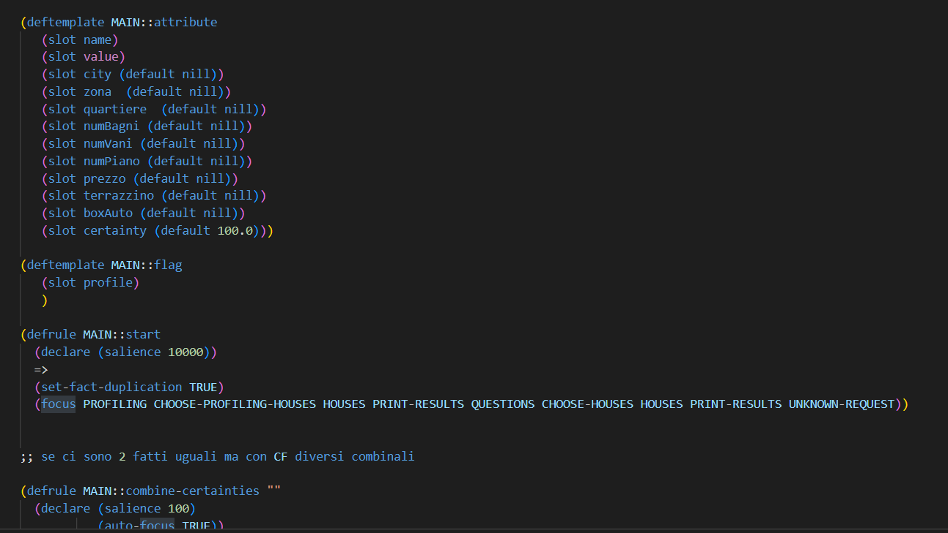
Il sistema, strutturato in moduli, è organizzato come in seguito :
Un modulo main che definisce il template di attribute che viene utilizzato per definire gli attributi delle case in base alle risposte che un utente fornisce.
Il modulo main fa subito un focus su i moduli che verranno usati per il ciclo di esecuzione del programma.

Slide 4
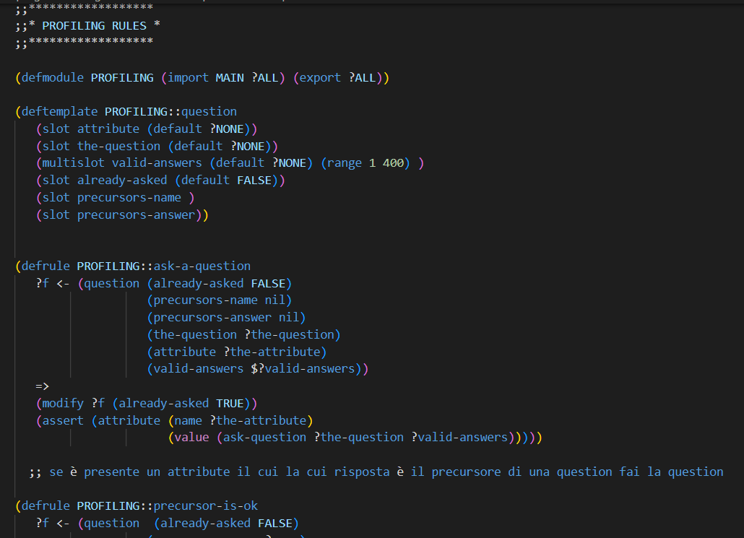
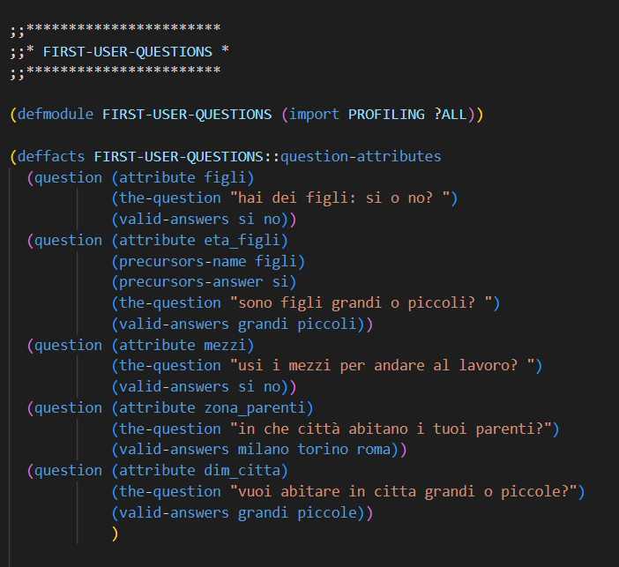
Il modulo PROFILING contiene le regole per fare le domande contenute nel modulo FIRST-USER-QUESTIONS, in base alla risposta, verrà asserito un nuovo attributo tra i fatti che verrà utilizzato per fare un primo ragionamento e mostrare all’utente una prima scelta di case.
Come si può notare le domande sono molto generiche che riguardano gli aspetti «privati» dell’utente appunto per fare una sua prima profilazione.

Slide 5
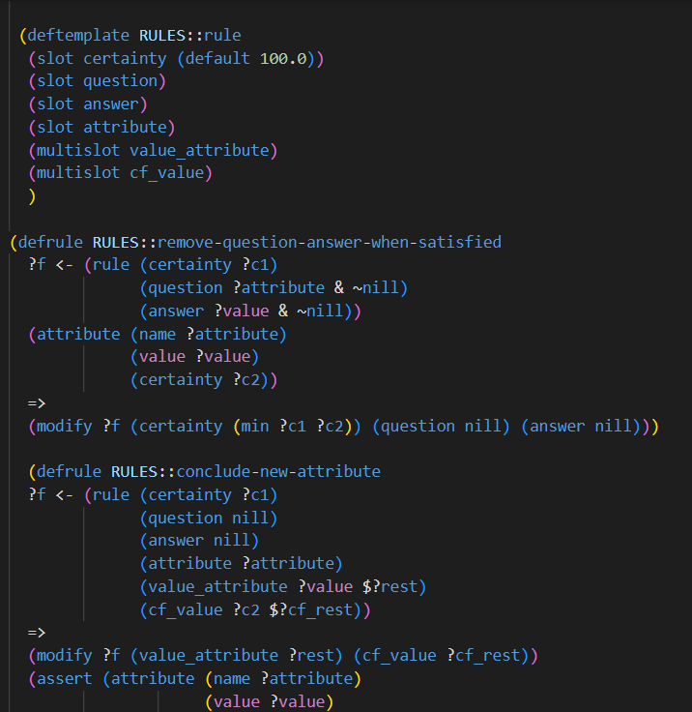
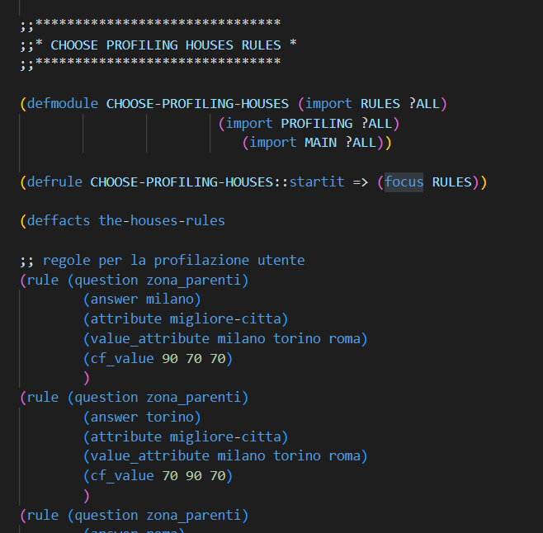
Una volta risposto a tutte le domande parte il modulo CHOOSE-PROFILING-HOUSES che contiene i fatti rule() che contengono tutte le informazioni che utilizzeremo per fare il ragionamento. Possiamo intenderlo in questo modo seguendo lo screen qua a fianco:
Se c’è un attributo zona_parenti con valore milano allora asseriamo 3 attributi migliore-citta con valore milano, torino, roma con CF 90,70,70.
Chi si occupa di fare questo ragionamento e quindi creare questi attributi sarà il modulo RULES .

Slide 6
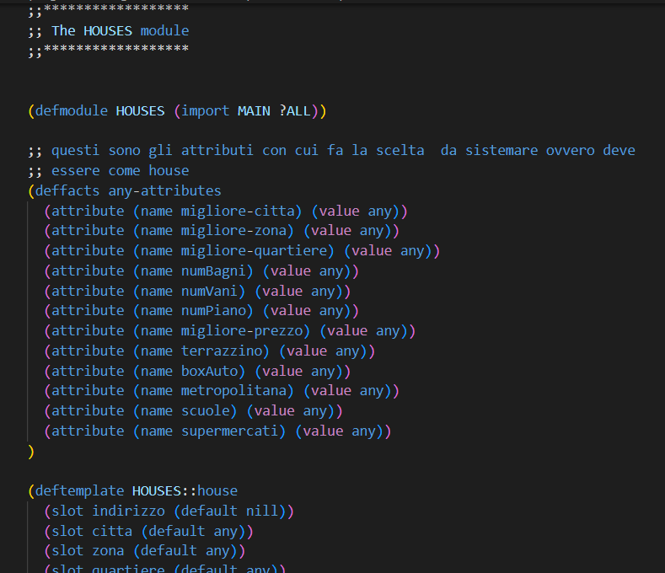
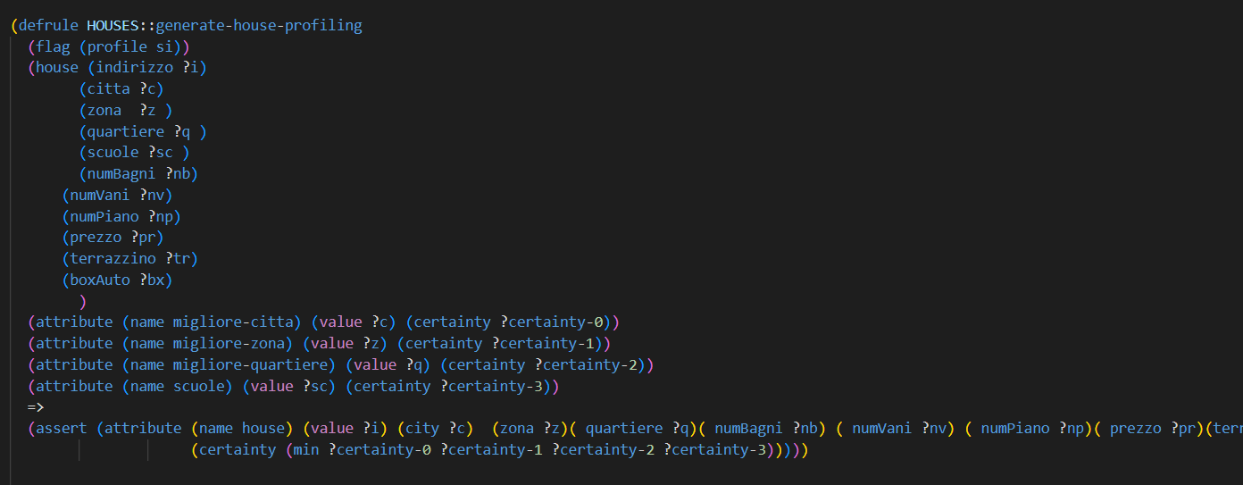
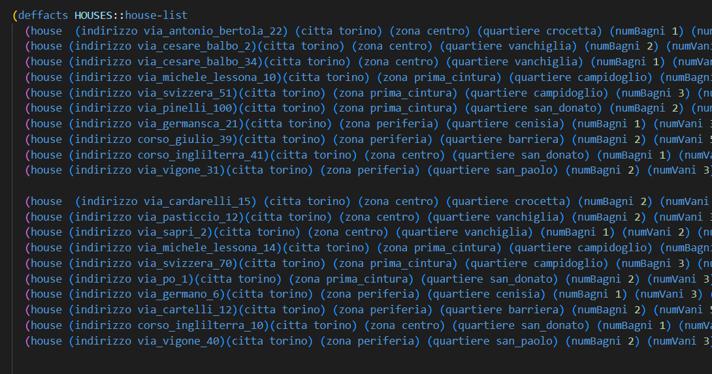
Una volta finiti tutti i ragionamenti e creati tutti gli attributi utilizziamo il modulo HOUSE per stampare le case del nostro dataset che rispettano gli attributi creati che ci consentiranno appunto di decidere quali case proporre e quali no.

Slide 7
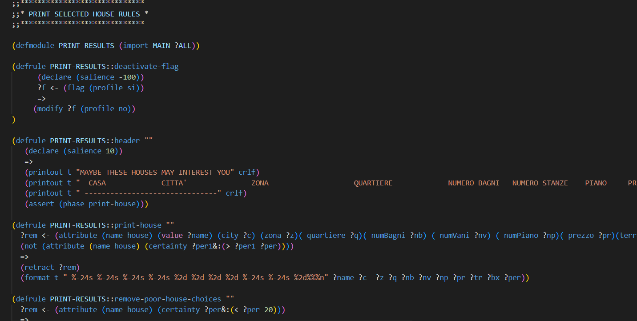
A questo punto abbiamo scelto le case da proporre e tramite il modulo PRINT-RESULT stampiamole.

Slide 8
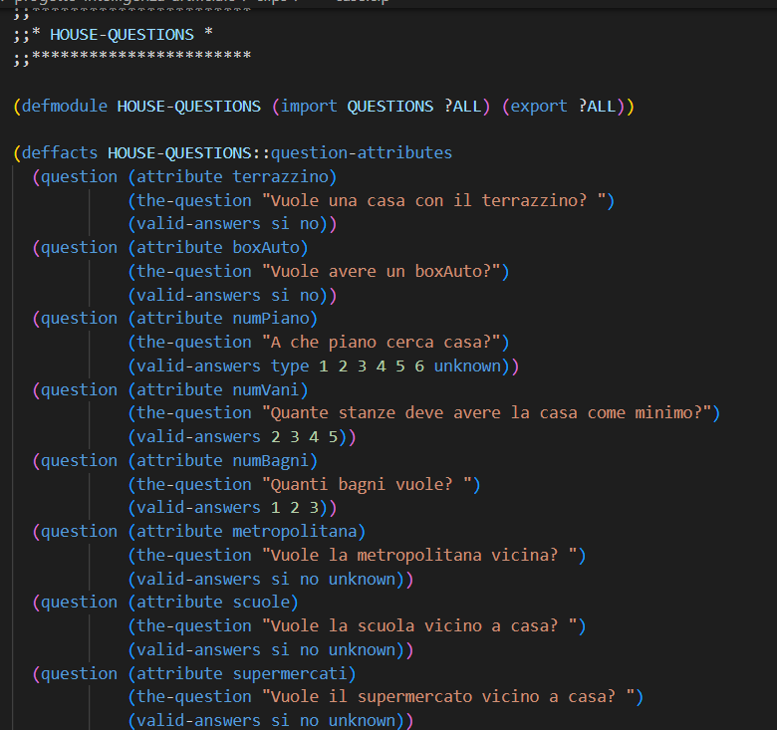
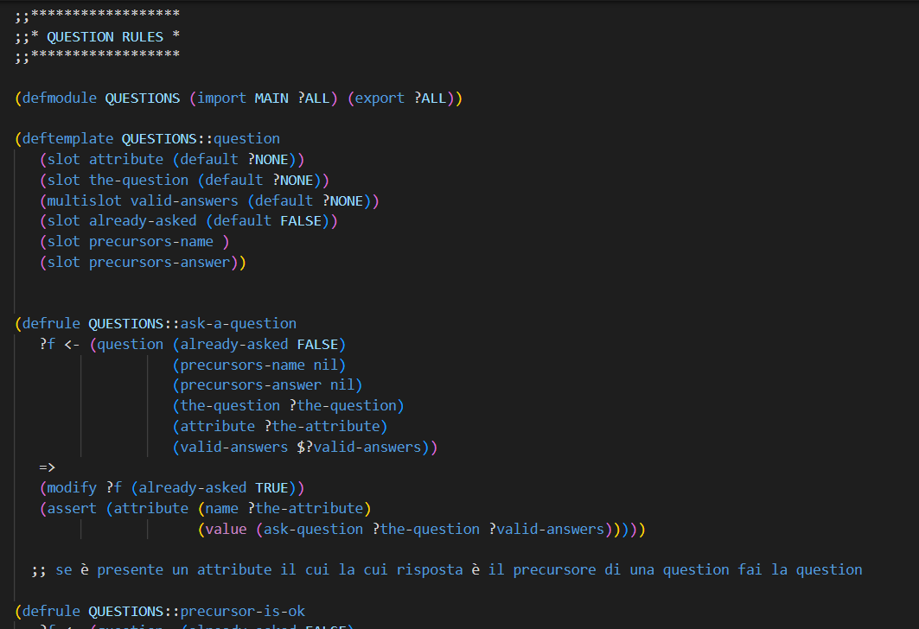
Finita la parte di profilazione all’utente vengono fatte delle domande specifiche sulla casa che sta cercando. Potrà dire quante stanze cerca o che tipi di servizi vuole vicino a casa. Ad alcune domande è consentito rispondere con «unknown» in caso non si sappia ancora cosa rispondere.
Il modulo QUESTIONS definisce il template della domanda andando a verificare (come succede anche per la profilazione) se i precursori di alcune domande sono già stati soddisfatti per poterle sottoporre all’utente

Slide 9
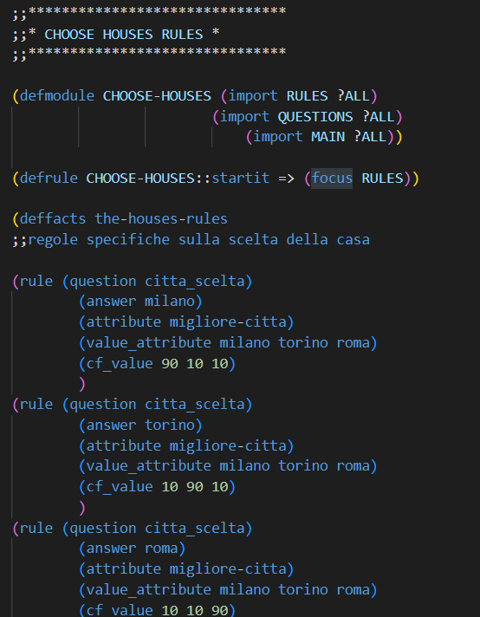
Come avviene già nella fase di profiling il modulo CHOOSE-HOUSES va ad assegnare un CF per ogni attributo utilizzato per la scelta della/e migliori case presenti nel DB da presentare all’utente. Sarà come già detto il modulo RULE con il quale asseriamo un attributo con un CF che combina il CF accumulato dalla regola con quello dato a priori (inizialmente 100).

Slide 10
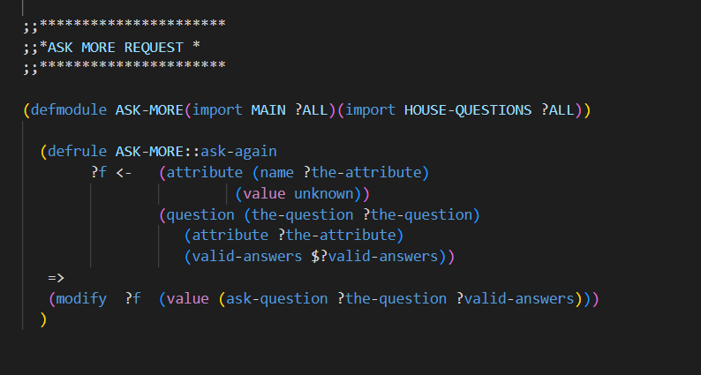
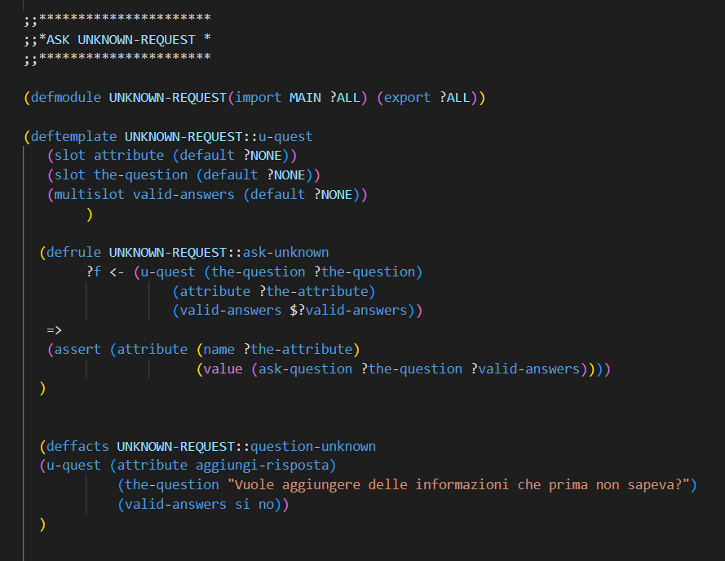
Finita la seconda fase, nel caso in cui l’utente abbia risposto con «unknown» ad alcune domande e volesse modificare la risposta, si attiva il modulo UNKNOWN-REQUEST che chiede all’utente se vuole aggiungere delle risposte che prima non sapeva.
Nel caso venisse risposto si, il modulo ASK-MORE verifica in quali domande l’utente ha dato come risposta «unknown» e gli permette di modificare la sua risposta, dandone una precisa. Così facendo il sistema avrà maggiori informazioni per selezionare le case migliori.

Slide 11
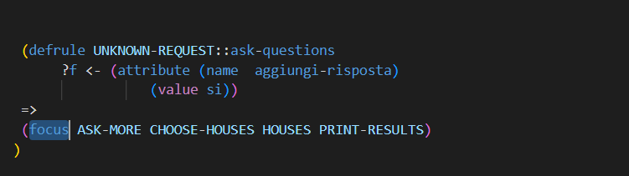
L’esecuzione di questa terza fase è gestita tramite il focus che attiva ASK-MORE precedentemente menzionato e in seguito vengono utilizzati gli stessi moduli già precedentemente usati per scegliere e stampare le case nelle fasi precedenti.
La scelta di aggiungere delle informazioni che prima non si conoscevano non è vincolante per l’utente che interagisce con il sistema esperto, infatti rispondendo no l’esecuzione si conclude e i risultati validi rimangono quelli ottenuti dopo la seconda fase.
Abbiamo utilizzato solo un vincolo forte (boxauto) come scelta implementativa per garantire sempre una soluzione. Questo perché, facendo delle prove, ci siamo accorti che con il limitato DB di case che abbiamo a disposizione mettendo regole troppo stringenti alcune volte capitava di non ottenere nessuna casa come risultato finale. Questo non significa che il nostro sistema generi qualsiasi soluzione ma cerca di proporre delle case che rispetti la richiesta dell’utente il più possibile.

